Slide 1
Этнографический альбом- труд И.Бичурина
Пыркова Раиса Геннадьевна,
Сорокина Елена Александровна,
учителя МБОУ «СОШ №6»
г. Чебоксары

Slide 2
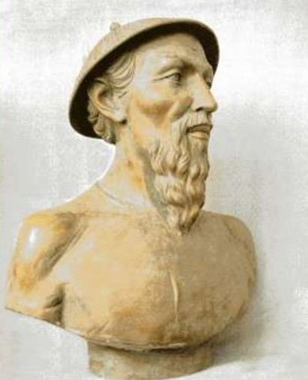
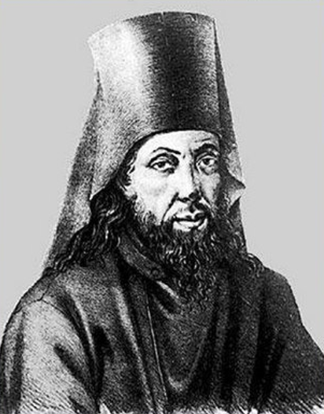
УЧЕНЫЙ ЧУВАШСКОГО НАРОДА
НИКИТА ЯКОВЛЕВИЧ БИЧУРИН
Основоположник российского востоковедения, которое, благодаря его замечательным трудам, в первой половине XIX в. заняло ведущее положение в мировой ориенталистике, выдающийся ученый мирового ранга, является национальной гордостью нашего народа.

Slide 3
Официально в Китае насчитывается 56 национальностей. Так как ханьцы составляют примерно 91,11 % населения страны, остальные народы обычно называют национальными меньшинствами. По состоянию на 2020 г. их доля в населении составила 8,89%.
На практике многие малые этноязыковые группы объединены с более крупными и реальное число этнических групп заметно выше. Так, согласно Ethnologue, в Китае насчитывается 299 языков - 298 живых и один исчезнувший (чжурчжэньский).

Slide 4
Хотя большинство жителей южных провинций Китая говорят на китайских диалектах, значительно отличающихся от официального стандарта, основанного на северных диалектах (напр, кантонцы, жители Фуцзяни, хакка, и т. д.), они рассматриваются официально не как отдельные национальности, а как часть ханьской национальности.
В отдельные периоды число официально признанных групп отличалось. Так, при переписи 1953 года было указано 41 национальное меньшинство. А при переписи 1964 года было зарегистрировано 183 национальных меньшинства, из которых правительство признало только 54. Из оставшихся 129 народов 74 были включены в состав признанных 54, в то время как 23 были классифицированы как «другие» и 32 как «сомнительные».
В свою очередь, правительства специальных административных районов Гонконг и Макао также не делают различия между многими этническими группами Китая.

Slide 5
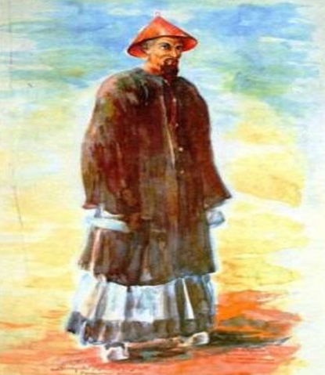
Бичурин в Китае
Весной 1807 г. отец Иакинф был назначен на должность начальника девятой духовной миссии в Китай и архимандритом Сретенского монастыря в Пекине.
18 июля 1807 г. Иакинф и члены миссии выехали из Иркутска в Пекин.

Slide 6
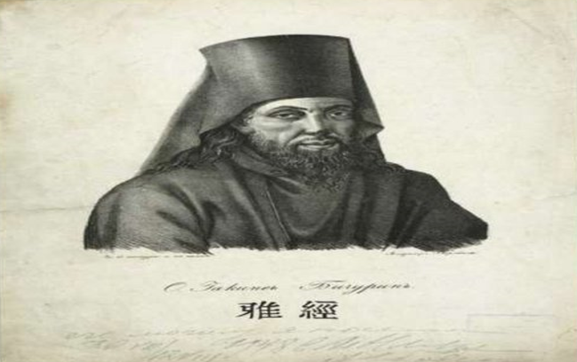
После прибытия в Пекин Бичурин стал осваивать разговорный и письменный китайский язык. Изучал материалы по истории, географии, этнографии, медицине и другим областям знаний народов Китая, Маньчжурии, Монголии, Туркестана.
Перевел "Четверокнижие" ("Сышу") - классический учебник на второй ступени обучения в китайской школе

Slide 7
Современное китаеведение делит народности
На следующие группы:
Китайские народы- 2 ханьцзы и хуэньцзу | Тибето-бирманский либо китайский народ -1 бай
Тибето-бирманские народы -16 | Тайские народы - 7
Кадайские народы - 1 | Народы ли - 1
Народы мяо-яо - 3 | Мон-кхмерские народы - 4
Монгольские народы -5 | Тюркские народы -7
Тюркские народы - 6 | Тайваньские народы -1
Индоевропейские народы -2 | Памирские таджики и русские
Народы Китая хорошо представлены на картине в Музее китайских иероглифов, Аньян, КНР.

Slide 8
Понятно, что народы появляются и исчезают, ассимилируют.
В «Этнографическом альбоме Иакинфа Бичурина представлены 30 народностей.
Это такие народы:
Олуньчо ЦирынЪ Куп-куньска Фячка-фянь Кэнха Кянляска-кянласец Цисинька-ЦисинЪ Хячже (хячженец-хячженка) Крествянча-лоюванский—крестьянин Крествянка- Гутьянвский крестьянин
Тайванский Дацвилянин Фыншанский иноземец Чжулоснаго Слолунский Ижинхуасного уезда Дауский иноземец Чжанхуаский Силоский иноземец
Дэхуаский Чжучжаньский иноземец ШаньЧжумасский иноземец Нэшианвалисский иноземец Чжанхушинаго
Югунайский ХунликО Цьзинчжуский Цин Миас Аньхуаскин Мояоили Яо ЦинЪзанвский Лесо
Мояоска Былинский Мояао Туземка Бышунский Туземец ХошанЪ

Slide 9
«Первый альбом» Иакинфа Бичурина звучит так:
Полное название: «О народах, обитающих по берегам Амура от реки Уссури до устья его, по всему берегу Восточного моря от пределов Кореи до границы Российской и по всем островам вдоль сего берега лежащим».
Альбом был издан Российской национальной библиотекой (РНБ) в 2010 году. Это факсимильное воспроизведение рукописи, которая хранилась в фондах РНБ с 1822 года. Здесь приведены нетрадицирнные источники по истории Китая династии Цин ( 1644-1911). Серия издана под редакцией академика В.С.Мясникова в Санкт-Петербурге.
Альбом содержит 57 цветных рисунков, на которых изображены мужчина и женщина в национальных костюмах.

Slide 10
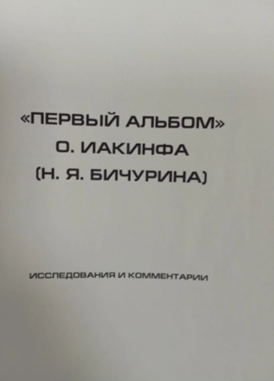
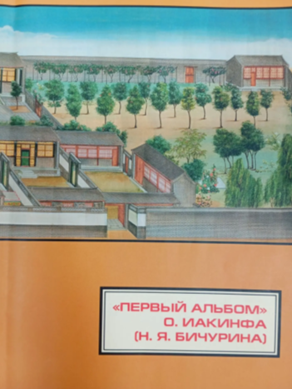

Slide 11
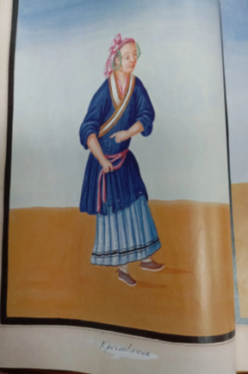
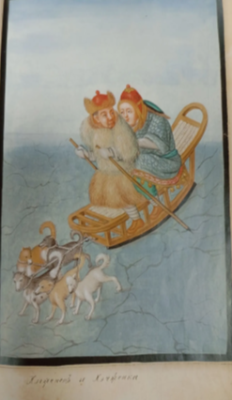
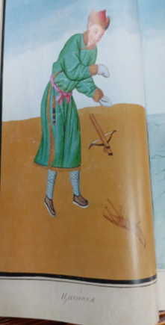
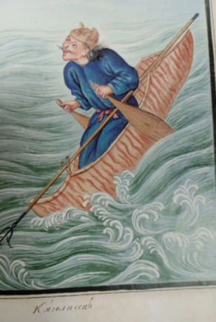

Slide 12
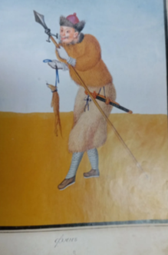
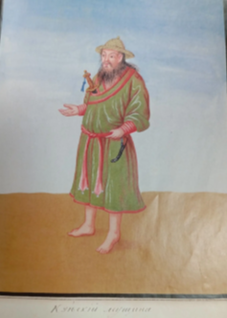
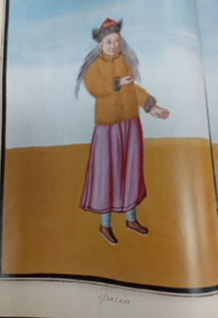
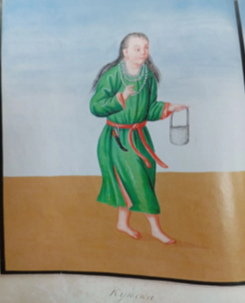

Slide 13
Аннотации к рисункам выполнены самим Бичуриным и представляют собой перевод с китайского ксилографического издания XVIII века «Изображение данников августейшей Цин».
Издание сопровождается сборником научных статей, посвящённых жизни и трудам учёного, а также самому альбому.
Были еще и «Второй! И «Третий альбомы». Но самое глубокое изучение особенностей народов Китая отражено именно в «Первом « альбоме, где автор показал черты лица, фрагменты, детали одежды. Им была проведена огромная работа. Более всего ему встречались тибето-бирманские и тайские народы, мяо-яо, мон-кхмерские, такие как ХЯЧЖЕ, ТАЙВАНСКИЕ ИНОЗЕМЦЫ, ЧЖУЧЖУАНСКИЕ (они выделены в несколько подгрупп), Мояоско и Мояо, Цзинь (вьетнамский). Эти шесть народностей и сейчас обозначены в современных источниках Китая.

Slide 14
ЗНАЧЕНИЕ
Эти альбомы - ценный исторический источник, который позволяет увидеть культуру народов Азии глазами современника эпохи их активного изучения. Они демонстрируют не только художественный талант Бичурина, но и его глубокую эрудицию в области китайской культуры и истории. Издания альбомов, подготовленные специалистами РНБ, открыли широкому кругу читателей уникальный материал для изучения этнографии Востока. Китайский, русский, чувашский народы, да и весь мир благодарны великому Бичурину за его огромный труд и наследие.

Slide 15
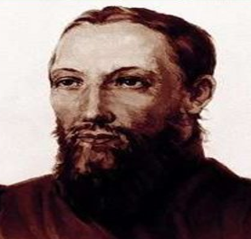
НАГРАДЫ
Четырежды лауреат Демидовской премии
(1834, 1837, 1842, 1849)
Член-корреспондент Российской академии наук (1828)
Действительный член Азиатского общества в Париже (1831)
Сотрудник Азиатского департамента МИД Российской империи (1826)
Почётный библиотекарь Императорской публичной библиотеки в Петербурге (1829)
Почётный член ряда зарубежных академий, миссионер и путешественник, историк, этнограф, востоковед, литератор, рисовальщик, энциклопедист - и неутомимый труженик на поприще науки.

Slide 16
1. https://ru.wikipedia.org/wiki/Народы_Китая
2. Этнографический альбом. Из коллекции в музее Бичурина пос. Кугеси.
3. Ставров Иван Валерьевич. Развитие демографической политики КПК в отношении малых народов Китая (1949-2021 гг.) // Россия и АТР. - 2024. - Вып. 3. - С. 84-105. - ISSN 1026-8804. Архивировано 9 декабря 2024 года. https://cyberleninka.ru/article/n/razvitie-demograficheskoy-politiki-kpk-v-otnoshenii-malyh-narodov-kitaya-1949-2021-gg

Slide 17
Спасибо за внимание!

